Slide 1
Лекция №8
Кросс-платформенное программирование

Slide 2
Виды диаграмм Регулярные выражения

Slide 3
Диаграммы
Диагра́мма (греч. Διάγραμμα (diagramma) — изображение, рисунок, чертёж) — графическое представление данных, позволяющее быстро оценить соотношение нескольких величин. Представляет собой геометрическое символьное изображение информации с применением различных приёмов техники визуализации.

Slide 4
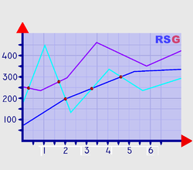
Основные типы диаграмм
Диаграммы-линии или графики — это тип диаграмм, на которых полученные данные изображаются в виде точек, соединённых прямыми линиями. Точки могут быть как видимыми, так и невидимыми (ломаные линии). Также могут изображаться точки без линий (точечные диаграммы). Для построения диаграмм-линий применяют прямоугольную систему координат.

Slide 5
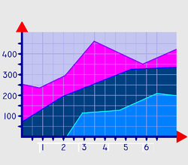
Диаграммы-области
Диаграммы-области — это тип диаграмм, схожий с линейными диаграммами способом построения кривых линий. Отличается от них тем, что область под каждым графиком заполняется индивидуальным цветом или оттенком. Преимущество данного метода в том, что он позволяет оценивать вклад каждого элемента в рассматриваемый процесс.

Slide 6
Столбчатые и линейные диаграммы (гистограммы)
Классическими диаграммами являются столбчатые и линейные (полосовые) диаграммы. Также они называются гистограммами. Столбчатые диаграммы в основном используются для наглядного сравнения полученных статистических данных или для анализа их изменения за определённый промежуток времени. Построение столбчатой диаграммы заключается в изображении статистических данных в виде вертикальных прямоугольников или трёхмерных прямоугольных столбиков. Каждый столбик изображает величину уровня данного статистического ряда. Все сравниваемые показатели выражены одной единицей измерения, поэтому удаётся сравнить статистические показатели данного процесса.

Slide 7
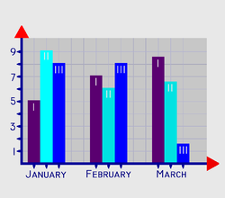
Разновидностями столбчатых диаграмм являются линейные (полосовые) диаграммы. Они отличаются горизонтальным расположением столбиков. Столбчатые и линейные диаграммы взаимозаменяемы, рассматриваемые в них статистические показатели могут быть представлены как вертикальными, так и горизонтальными столбиками. В обоих случаях для изображения величины явления используется одно измерение каждого прямоугольника — высота или длина столбика. Поэтому и сфера применения этих двух диаграмм в основном одинакова.
Столбчатые диаграммы могут изображаться и группами (одновременно расположенными на одной горизонтальной оси с разной размерностью варьирующих признаков). Образующие поверхности столбчатых и линейных диаграмм могут представлять собой не только прямоугольники, но также квадраты, треугольники, трапеции и т. д.

Slide 8
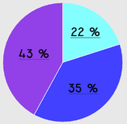
Круговые (секторные) диаграммы
Достаточно распространённым способом графического изображения структуры статистических совокупностей является секторная диаграмма, так как идея целого очень наглядно выражается кругом, который представляет всю совокупность. Относительная величина каждого значения изображается в виде сектора круга, площадь которого соответствует вкладу этого значения в сумму значений. Этот вид графиков удобно использовать, когда нужно показать долю каждой величины в общем объёме. Сектора могут изображаться как в общем круге, так и отдельно, расположенными на небольшом удалении друг от друга.
Круговая диаграмма сохраняет наглядность только в том случае, если количество частей совокупности диаграммы небольшое. Если частей диаграммы слишком много, её применение неэффективно по причине несущественного различия сравниваемых структур. Недостаток круговых диаграмм — малая ёмкость, невозможность отразить более широкий объём полезной информации

Slide 9
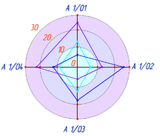
Круговые (секторные) диаграммы
В отличие от линейных диаграмм, в радиальных или сетчатых диаграммах более двух осей. По каждой из них производится отсчёт от начала координат, находящегося в центре. Для каждого типа полученных значений создаётся своя собственная ось, которая исходит из центра диаграммы. Радиальные диаграммы напоминают сетку или паутину, поэтому иногда их называют сетчатыми. Преимущество радиальных диаграмм в том, что они позволяют отображать одновременно несколько независимых величин, которые характеризуют общее состояние структуры статистических совокупностей. Если отсчёт производить не с центра круга, а с окружности, то такая диаграмма будет называться спиральной диаграммой

Slide 10
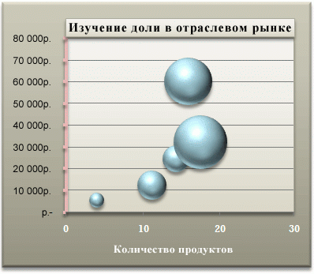
Пузырьковая диаграмма
Пузырьковая диаграмма — это разновидность точечной диаграммы, в которой точки данных заменены пузырьками, причем их размер служит дополнительным измерением данных. На пузырьковой диаграмме, как и на точечной, нет оси категорий — и горизонтальная, и вертикальная оси являются осями значений. В дополнение к значениям X и значениям Y, наносимым на точечную диаграмму, на пузырьковой диаграмме показаны также значения Z (размер).

Slide 11
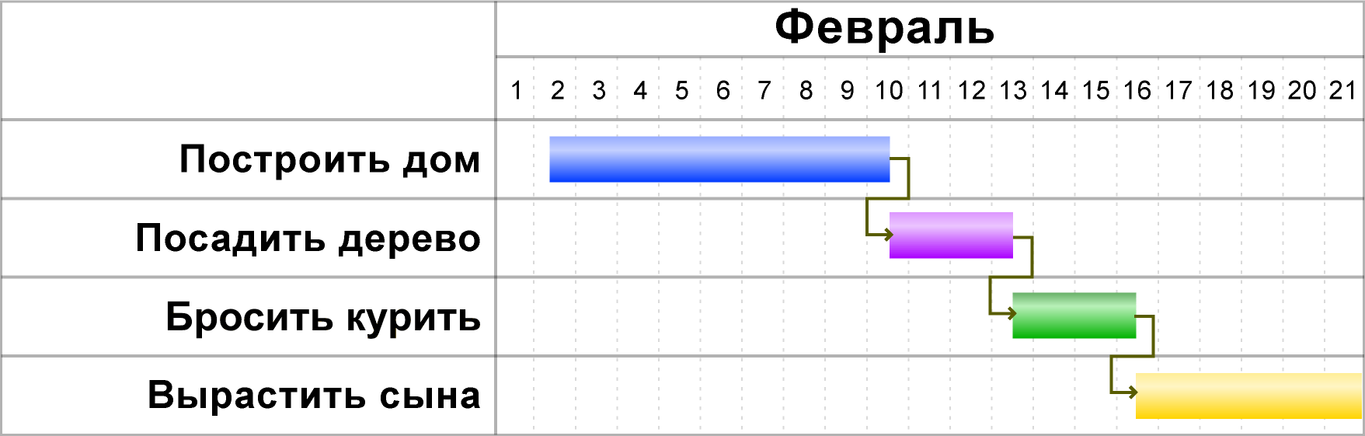
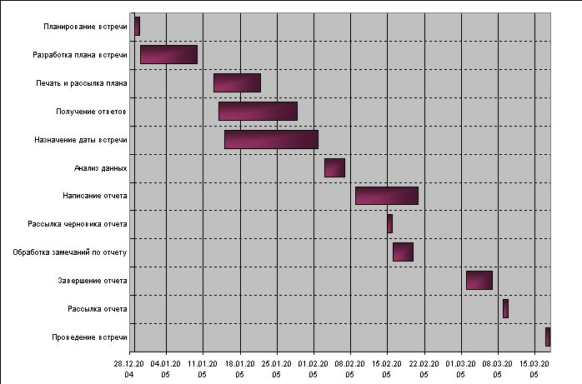
Диаграмма Ганта
Диагра́мма Га́нта (англ. Gantt chart, также ленточная диаграмма, график Ганта) — это популярный тип столбчатых диаграмм (гистограмм), который используется для иллюстрации плана, графика работ по какому-либо проекту. Является одним из методов планирования проектов.

Slide 12
UNIX: регулярные выражения, POSIX/PCRE, GREP

Slide 13
Регулярные выражения
Regular expressions (RegExp, RegEx):
формальный язык поиска и осуществления манипуляций с подстроками в тексте;
использование метасимволов (wildcard characters);
«шаблон» («маска») - задает правило поиска.
Notes:
Разбор текста (HTML-страниц, XML-страниц, проверка введённых данных на соответствие) является сложной задачей, часто требующей сотен строк кода с использованием строковых функций. Регулярные выражения позволяют осуществить такие операции в одну строку.
По закону сохранения, сложность задачи никуда не девается. Вы либо каждый раз будете создавать сложный код, либо потратите усилия на освоение сложного мини-языка, "регулярных выражений". Изучить регулярные выражения непросто и полное их освоение потребует значительной практики.
Если вы работали с Norton/Volkov/Windows Commander или Far, то знаете
такую вещь как wildcards. Например: delete c:\windows\*.* удаляет все
файлы из указанной директории. :) В именах файлов особых изощрений
делать не приходится, поэтому система простая: символ * означает любой
набор символов, в том числе пустой (*.txt), символ ? - любой символ
или никакого символа (document?.txt) и еще какие-то обозначения для
букв и цифр (я, честно говоря, ими давно не пользовался, поэтому так
не вспомню).
В регулярных выражениях подход иной. Система в первую очередь
универсальна и должна уметь находить соответствия строк любым самым
сложным запросам
в отличие от
wildcard из операционной системы, здесь разделены такие вещи как
указатель набора символов и указатель необходимого количества: <набор
символов><квантификатор> Вместо набора символов может быть
использовано обозначение любого символа - точка, может быть указан
конкретный набор символов (поддерживаются последовательности -
упоминавшиеся "0-9"). Может быть указано "кроме данного набора
символов".

Slide 14
Концепция регулярных выражений
Общая для множества программ и языков программирования:
различные реализации отличаются в деталях, но принципы создания регулярных выражений везде одинаковы.
Notes:
знание регулярных выражений можно будет применить в десятке программных систем, начиная от скриптовых языков, заканчивая базами данных - не смотря на то, что существует несколько диалектов регулярных выражений, вы свободно сможете оперировать ими в любой системе, обладая необходимыми для этого фундаментальными знаниями.
Рассматривая регулярные выражения в контексте любого языка или программы, необходимо учитывать три фактора:
1. состав и интерпретация поддерживаемых метасимволов. часто называется диалектом регулярного выражения.
2. особенности взаимодействия регулярных выражений с языком или программой - в частности, синтаксис операций с регулярными выражениями, поддерживаемые операции и требования к тексту, с которыми они работают.
3. специфика применения регулярных выражений к тексту. метод реализации механизма регулярных выражений, вырбранный разработчиком языка или программы, заметно влияет на результаты применения любого регулярного выражения.

Slide 15
Базовые понятия
Перечисление
| - разделяет допустимыe варианты
“gray|grey”
Группировка
() – определяет область действия и приоритет операторов
“gr(a|e)y”
Notes:
Допустим, вы хотите найти строку "grey", которая в тексте может встречаться в другом написании. При помощи конструкции | , называемой символьным классом, можно перечислить символы, которые могут находиться в данной позиции текста.
Круглые скобки, которые также являются метасимволами, отделяют конструкцию выбора от остального выражения. -> конструкция альтернативы | действует только внутри скобок.

Slide 16
Базовые понятия(продолжение)
Квантификация
{m, n}
{m,}
{, n}
? {0, 1}
* {0, }
+ {1, }
“go+gle” соответствует gogle, google и т.д., но не ggle
Notes:
На данном слайде представлены квантификаторы повторений: метасимволы, отображающие переменное количество экземпляров элемента.
для +: пытается найти как можно большее количество экземпляров указанного элемента, но при отсутствии хотя бы одного сопоставление завершается неудачей.
Для ? и * совпадение существует всегда - вопрос только в том, какой именно текст будет (или, наоборот, не будет) содержаться в совпадении.

Slide 17
Регулярные выражения в UNIX
Синтаксис BRE (basic regular expressions) на данный момент определён POSIX как устаревший;
широко распространён из соображений обратной совместимости;
многие UNIX-утилиты используют такие регулярные выражения по умолчанию.
Notes:
Стандарт POSIX также делит регулярные выражения на две категории: BRE (Basic Regular Expressions) и ERE (Extended Regular Expressions). В обеих категориях поддерживаются метасимволы . и *, якоря ^ и $, группирование символов в скобках (для BRE скобки экранируются обратным слэшем), применение квантификаторов \{min,max\} к группам в скобках. Запоминание и повторное использование \1...\9 поддерживает только категория BRE, а квантификаторы + и ? и конструкцию выбора – только категория ERE.
Набор утилит (включая редактор sed и фильтр grep), поставляемых в дистрибутивах UNIX, одним из первых способствовал популяризации регулярных выражений для обработки текстов.
BRE:
.
[ ]
[^ ]
^
$
*

Slide 18
POSIX стандарт
Набор символов
. Точка - любой символ
[<символы>] - квадратные скобки класс символов ("любое из")
[^<символы>] - негативный класс символов ("любое кроме")
- обозначение последовательности в классе символов ("[0-9]" --цифры)

Slide 19
Квантификаторы и якоря в POSIX
Квантификаторы:
* "звёздочка" или знак умножения {0,}
+ плюс {1,}
? вопросительный знак {0,1}
Якоря:
^ привязка к началу строки
$ привязка к концу строки
Notes:
Квантификатором можно указать как конкретное значение, так и пределы.
Если число заданных подпадает под пределы квантификатора, фрагмент
выражения считается совпавшим с разбираемой строкой. Синтаксис:
{<количество>} либо {<минимум>, <максимум>}
Если нужно указать только необходимый минимум, а максимума нет, просто
ставим запятую и не пишем второе число: "{5,}" ("минимум 5"). Для
наиболее часто употребляемых квантификаторов есть специальные
обозначения
Якоря.
Эти символы должны стоять соответственно в самом начале и в самом
конце строки. Чтобы интерпретатор корректно понял символ $ в конце,
желательно добавить к нему обратный слэш: ereg("foo\$", $bar)Структура

Slide 20
Расширенные регулярные выражения
К традиционному UNIX-синтаксису добавлены символы:
+
?
|
Отменен обязательный символ \
Notes:
Отменено использование обратной косой черты для метасимволов { } и ( ).
Обратная косая черта перед метасимволом отменяет его специальное значение (см. Представление специальных символов).
Отвергнута теоретически нерегулярная конструкция \n.
Добавлены метасимволы +, ?, |.

Slide 21
PCRE стандарт
Perl compatible regular expressions
i регистронезависимый поиск
m многостроковый режим.
"$" совпадают с началом и концом отдельных строк.
s символ "." (точка) совпадает и с переносом строки (по умолчанию -- нет)
A привязка к началу текста
E заставляет символ "$" совпадать только с концом текста.
U Инвертирует "жадность" для каждого квантификатора (если после квантификатора стоит "?", квантификатор перестает быть "жадным").
Notes:
Синтаксис регулярных выражений PCRE значительно более мощный и гибкий, чем стандартных регулярных выражений POSIX. В PHP является частью ядра. В PCRE также реализованы функции работы с регулярными выражениями, совместимые со стандартом POSIX
Самое главное их преимущество перед POSIX возможность "жадного" поиска. Вопросительный знак
в PCRE выступает еще и как минимизатор квантификатора: .*? Найдет
минимальную подходящую строку. Вроде бы ничего особенного? Нет,
это очень особенная вещь.
Строка шаблона, как вы уже заметили, начинается и заканчивается
слэшами. Последний слеш нужен для
отделения шаблона от параметров.
* i регистронезависимый поиск
* m многостроковый режим. По умолчанию PCRE ищет сопвадения с шаблоном
только внутри одной строки, а символы "^" и "$" совпадают только с
началом и концом всего текста. Когда этот параметр установлен, "^" и
* "$" совпадают с началом и концом отдельных строк.
* s символ "." (точка) совпадает и с переносом строки (по умолчанию -- нет)
* A привязка к началу текста
* E заставляет символ "$" совпадать только с концом текста. Игнорируется,
если установлен парамерт m.
* U Инвертирует "жадность" для каждого квантификатора (если же после
квантификатора стоит "?", этот квантификатор перестает быть "жадным").

Slide 22
Операторы регулярных выражений
Оператор | Назначение
. (точка) | Любой одиночный символ.
^ (крышка) | Пустая последовательность, возникающая в начале строки.
$ (знак доллара) | Пустая последовательность, возникающая в конце строки.
A | Буква A в верхнем регистре.
a | Буква a в нижнем регистре.
\d | Одиночная цифра.
\D | Одиночный символ, не являющийся цифрой.
\w | Любой одиночный цифро-буквенный символ, этот оператор - синоним [:alnum:].
[A-E] | Любая буква из A, B, C, D или E в верхнем регистре.
[^A-E] | Любой символ, кроме буквы из A, B, C, D или E в верхнем регистре.
Notes:
также необходимо отметить несколько важных фактов:
1. в символьных классах существуют особые правила, определяющие, какие символы являются или не являются метасимволами, а также их точную интерпретацию. Например, точка - метасимвол за пределами символьного класса, - обычный символ внутри. Дефис - наоборот. Также символ крышка.
2. не путать конструкцию выбора с символьным классом: симв.класс совпадает ровно с одним символом, каким бы длинным или коротким не был список допустимых символов. А конструкция выбора может содержать альтернативы произвольной длины, совершенно не связанные друг с другом длиной текста. Конструкции выбора не могут инвертироваться.

Slide 23
Операторы регулярных выражений (продолжение)
Оператор | Назначение
X? | Одна или ни одной заглавной буквы X.
X* | Ноль или более заглавной буквы X.
X+ | Одна или более заглавная буква X.
X{n} | Точно n заглавных букв X.
X{n,m} | Не менее n и не более m заглавных букв X. Если опустить m, то оператор означает «как минимум n заглавных букв X».
(abc|def)+ | Не менее одной последовательности abc, def, abc и def будут считаться совпадением.
Notes:
подвыражение внутри круглых скобок может быть сколь угодно сложным, но снаружи оно воспринимается как единое целое.
круглые скобки также ограничивают область действия в конструкции выбора, еще скобки могут запоминать текст, который совпал с находящимся в них подвыражением.

Slide 24
Классы и категории символов
POSIX класс | Подобно | Означает
[:upper:] | [A-Z] | символы верхнего регистра
[:lower:] | [a-z] | символы нижнего регистра
[:alpha:] | [A-Za-z] | символы верхнего и нижнего регистра
[:alnum:] | [A-Za-z0-9] | цифры, символы верхнего и нижнего регистра
[:digit:] | [0-9] | Цифры
[:xdigit:] | [0-9A-Fa-f] | шестнадцатеричные цифры
[:punct:] | [.,!?:…] | знаки пунктуации
[:blank:] | [ \t] | пробел и TAB
[:space:] | [ \t\n\r\f\v] | символы пропуска
[:cntrl:] |  | символы управления
[:graph:] | [^ \t\n\r\f\v] | символы печати
[:print:] | [^\t\n\r\f\v] | символы печати и символы пропуск
Notes:
Символьный класс POSIX представляет собой одну из нескольких специальных метапоследовательностей, используемых внутри групповых выражений в стандарте POSIX. Например, :lower - соответствует любой букве нижнего регистра в текущем локальном контексте.
Точный список символьных классов POSIX зависит от локального контекста, но следующие конструкции поддерживаются в большинстве систем.

Slide 25
«Жадные» выражения
«Ленивые» выражения
«Жадные» выражения
«Ревнивые»(сверхжадные) выражения
Жадный | Ленивый | Ревнивый
* | *? | *+
? | ?? | ?+
+ | +? | ++
{n,} | {n,}? | {n,}+
Notes:
Жадность (в отношении регулярного выражения) — характеристика, указывающая на поведение регулярного выражения при обработке шаблона.
Жадное регулярное выражение «стремится» захватить максимально возможный текст (например, указание «один или более символов» трактуется как «один или более, насколько возможно»).
Нежадное регулярное выражение «стремится» захватить минимально возможный текст (например, указание «один или более символов» будет трактоваться как «один символ»).
Жадный: Захватывает текст, находящийся между квадратных скобок. Однако, если в тексте несколько вхождений текста квадратных скобок, будет захвачен весь текст между первыми открывающими скобками и последними закрывающими.
Нежадный: Аналогично, захватывает текст, находящийся между квадратными скобками, но прекращает захват после первых же закрывающих квадратных скобок.
Разница в реализации:
При необходимости обработать жадный элемент шаблона, парсер начинает поиск соответствия с конца обрабатываемой строки; при обработке нежадного элемента, проверка производится с текущего места обработки строки до первого несоответствия.
Использование ленивых квантификаторов может повлечь за собой обратную проблему, когда выражению соответствует слишком короткая, в частности, пустая строка.
Также общей проблемой как жадных, так и ленивых выражений являются точки возврата для перебора вариантов выражения. Точки ставятся после каждой итерации квантификатора. Если интерпретатор не нашёл соответствия после квантификатора, то он начинает возвращаться по всем установленным точкам, пересчитывая оттуда выражение по-другому.
В отличие от обычной (жадной) квантификации, ревнивая квантификация не только старается найти максимально длинный вариант, но ещё и не позволяет алгоритму возвращаться к предыдущим шагам поиска для того, чтобы найти возможные соответствия для оставшейся части регулярного выражения.
Использование ревнивых квантификаторов увеличивает скорость поиска, особенно в тех случаях, когда строка не соответствует регулярному выражению. Кроме того, ревнивые квантификаторы могут быть использованы для исключения нежелательных совпадений.

Slide 26
Реализации
NFA (Nondeterministic Finite State Machine; Недетерминированные Конечные Автоматы)
DFA (Deterministic Finite-state Automaton; Детерминированные Конечные Автоматы)
Notes:
В двух базовых типах механизмов регулярных выражений отражаются два принципиально разных подхода к сравнению регулярного выражения со строкой.
NFA (англ. nondeterministic finite-state automata — недетерминированные конечные автоматы) используют жадный алгоритм отката, проверяя все возможные расширения регулярного выражения в определённом порядке и выбирая первое подходящее значение. NFA может обрабатывать подвыражения и обратные ссылки. Но из-за алгоритма отката традиционный NFA может проверять одно и то же место несколько раз, что отрицательно сказывается на скорости работы. Поскольку традиционный NFA принимает первое найденное соответствие, он может и не найти самое длинное из вхождений (этого требует стандарт POSIX, и существуют модификации NFA выполняющие это требование — GNU sed). Именно такой механизм регулярных выражений используется, например, в Perl, Tcl и .NET.
Говорят, что мех НКА управляется регулярным выражением, а метод ДКА управляется текстом. Пример to(nite|knight|night) - управление передается внутри регулярного выражения от компонента к компоненту - механизм управляется рег.выражением.
фактически каждое подвыражение в рег.выр проверяется независимо от других, не считая обратных ссылок.
Общие действия механизма в процессе поиска полностью определяются структурой подвыражений и управляющих конструкций рег.выражения(выбор, круглые скобки, квантификаторы). Следовательно, автор выражения может управлять ходом дальнейших событий, добиваясь правильной и эффективной работы.
DFA (англ. deterministic finite-state automata — детерминированные конечные автоматы) работают линейно по времени, поскольку не используют откаты и никогда не проверяют какую-либо часть текста дважды. Они могут гарантированно найти самую длинную строку из возможных. DFA содержит только конечное состояние, следовательно, не обрабатывает обратных ссылок, а также не поддерживает конструкций с явным расширением, то есть не способен обработать и подвыражения. DFA используется, например, в lex и egrep.

Slide 27
GREP
утилита командной строки («search globally for lines matching the regular expression, and print them»);
находит на вводе строки, отвечающие заданному регулярному выражению, и выводит их, если вывод не отменён специальным ключом;
изначально была создана для операционной системы UNIX;
Notes:
В известном редакторе Unix ed одна из команд выводила строки редактируемого файла, в которых находилось совпадение для заданного регулярного выражения, эта команда читалась как "глобальный вывод по рег выражению". функция оказалась настолько полезной, что была преобразована в отдельную утилиту. так появилась программа grep, по образцу которой позднее была создана ее расширеная версия - egrep.
Изначально сам по себе grep обладал очень ограниченными возможностями по сравнению с egrep: не было *

Slide 28
Модификации GREP
egrep (с обработкой расширенных регулярных выражений):
grep –E
fgrep (трактующая символы $*[]^|()\ буквально):
grep -F
rgrep (с включённым рекурсивным поиском):
grep -r
Notes:
Отличие команды fgrep от egrep(1) и grep(1) в том, что она выполняет сопоставление с цепочкой символов, а не с шаблоном, заданным регулярным выражением; fgrep быстр и компактен.
Команда fgrep трактует символы $, *, [ ], ^, |, ( ), и \ буквально, а не как элементы полных регулярных выражений.

Slide 29
Синтаксис GREP
grep 'регулярное выражение' 'файл‘
grep -E '^(bat|Bat|cat|Cat)' heroes.txt
grep -i -E '^(bat|cat)' heroes.txt
cat 'файл' | grep 'регулярное выражение‘
cat heroes.txt | grep -E '^[bcBC]at‘
Notes:
-i При сопоставлении не различать большие и малые буквы.
КОДЫ ЗАВЕРШЕНИЯ
0 Были успешные сопоставления.
1 Успешных сопоставлений не было.
2 Есть синтаксические ошибки или недоступные файлы
(даже если были успешные сопоставления).

Slide 30
Примеры для GREP
Маркирование
grep --color t[a-z] midsummer
Отображение совпадений
grep –o ‘[A-Za-z]+’ midsummer
Дизъюнкция или множества
grep -E '^[bcBC]at' heroes.txt
grep -E '^(bat|Bat|cat|Cat)' heroes.txt

Slide 31
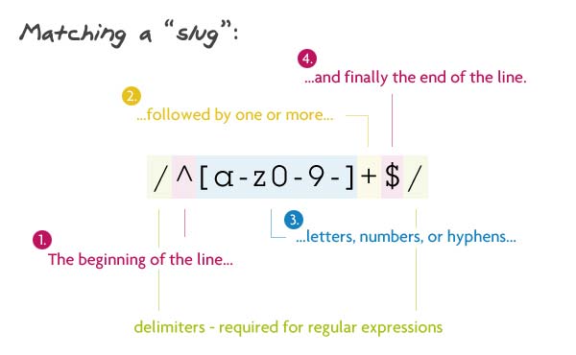
Пример 1. Слово с дефисами

Slide 32
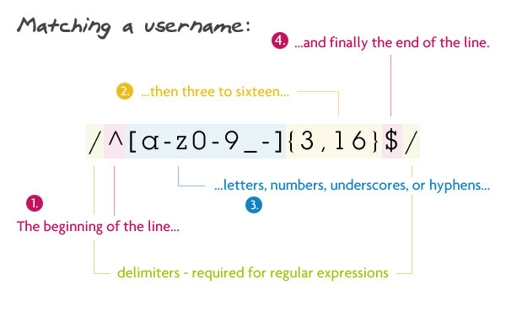
Пример 2. Username
Notes:
Буквы, цифры, дефисы и подчёркивания, от 3 до 16 символов.

Slide 33
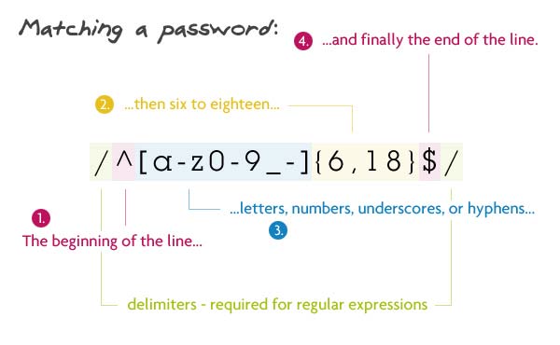
Пример 3. Пароль

Slide 34
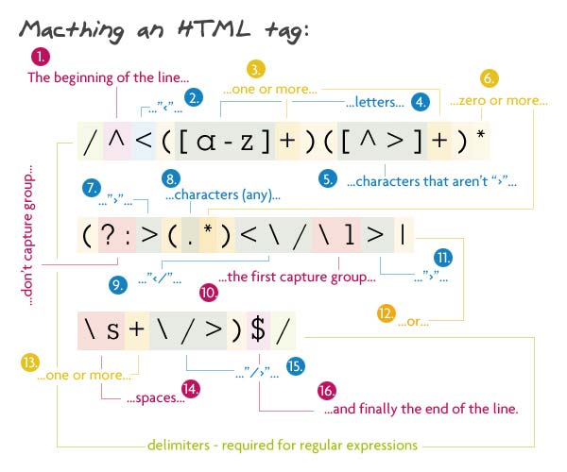
Пример 4. XML tag

Slide 35
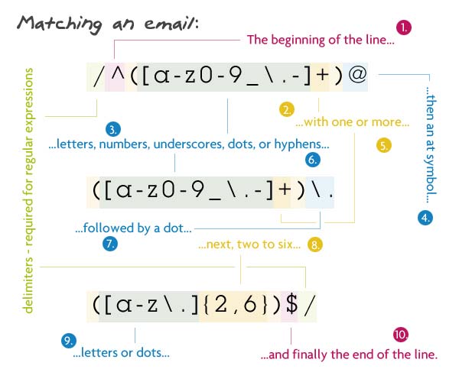
Пример 5. Email

Slide 36
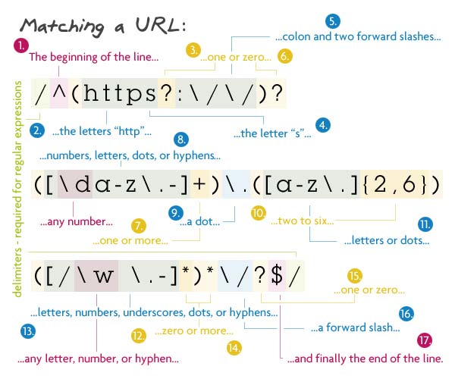
Пример 6. URL

Slide 37
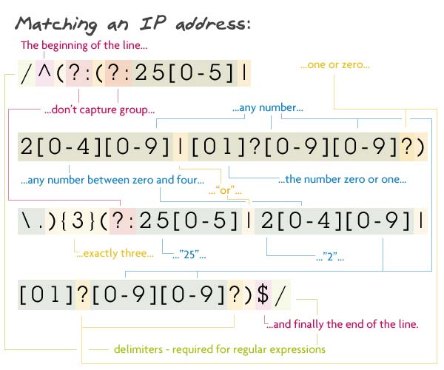
Пример 6. IP адрес

